Slide 1
Metody a formy práce se žáky
s odlišným mateřským jazykem
Stáž Aalborg - Dánsko
7. 11. 2021 – 10. 11. 2021
Mgr. Petra Bambulová
Mgr. Daniela Volejníková

Slide 2
Dánské školství
Učitelé, pedagogové, pedagog. asistenti, vedení
Důraz na „anerkendelse“ /uznání, porozumění
Fællesskab – třídní kolektiv
Trivsel – „well-being“
V roce 2012 reforma zákona – inkluze 96% dětí ze speciálních škol
2014 – pedagogové součástí výuky
Understøttende undervisning – ”podpůrné“ vyučování (třídní team-building, čas pobavit se o problémech/konfliktech, anti-šikana program nebo dodatečné vysvětlení učiva)
Åben skole – ”škola otevřená světu“

Slide 3
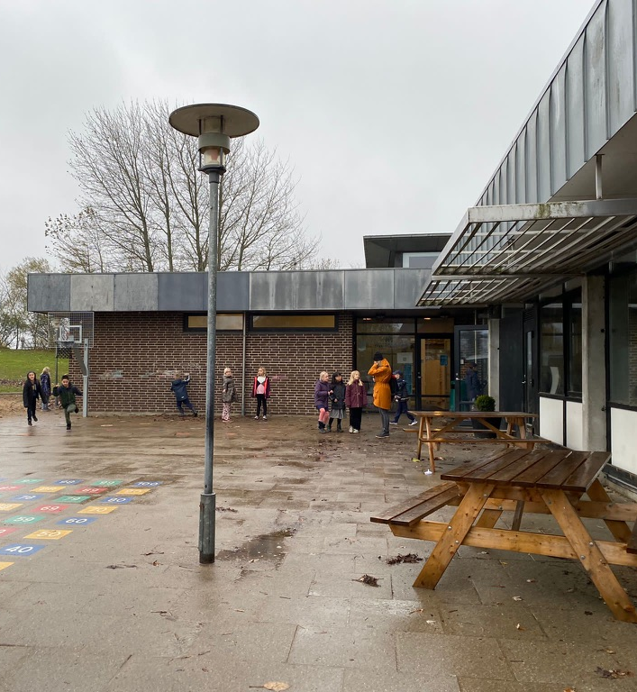
Muldbjergskolen
Projektová výuka
Společné setkání 0 – 2. ročníku (zpívání)
2. ročník – 1 učitel + 1-2 pedagogové
Práce s pedagogem a asistentem
60 minut denně pobyt venku
Přirozená komunikace
Důraz na integraci žáků s OMJ
Prostředí přátelské dětem

Slide 4
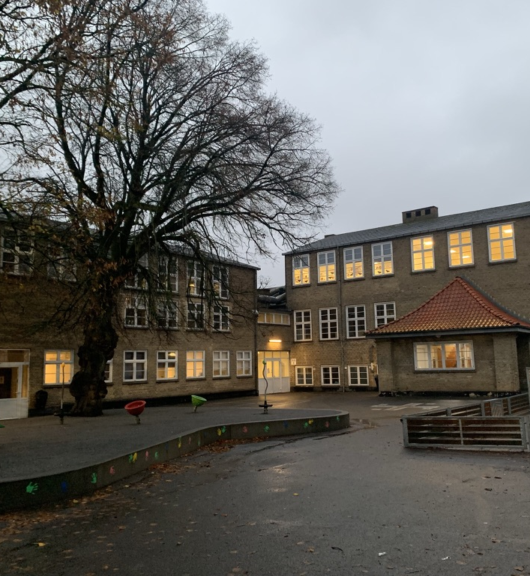
Gammel Lindholm skole
Skupinová práce
0 ročník – 1 učitel + 3 pedagogové (20 dětí)
Využití pedagoga a asistenta při práci s OMJ
Individuální 2 hodiny dánštiny denně pro žáky s OMJ
Prostorové možnosti pro individuální práci se žáky s OMJ
Individuální a skupinová činnost
Pedagog = vychovatel ve družině

Slide 5
Inspirace
Kooperace učitelů, pedagogů a asistentů
Přirozená integrace žáků s OMJ
Dostatek pohybu na čerstvém vzduchu (60 min/den) – společná hra všech dětí
Pozitivní motivace k učení – nenásilnou metodou (nenutit)
Podstatou je integrace všech dětí do společnosti a zařadit je do systému následného vzdělávání

Slide 6
Děkujeme za pozornost

